Slide 1
Công nghệ 6
CHÀO MỪNG CÁC EM
ĐẾN VỚI TIẾT HỌC HÔM NAY!

Slide 2
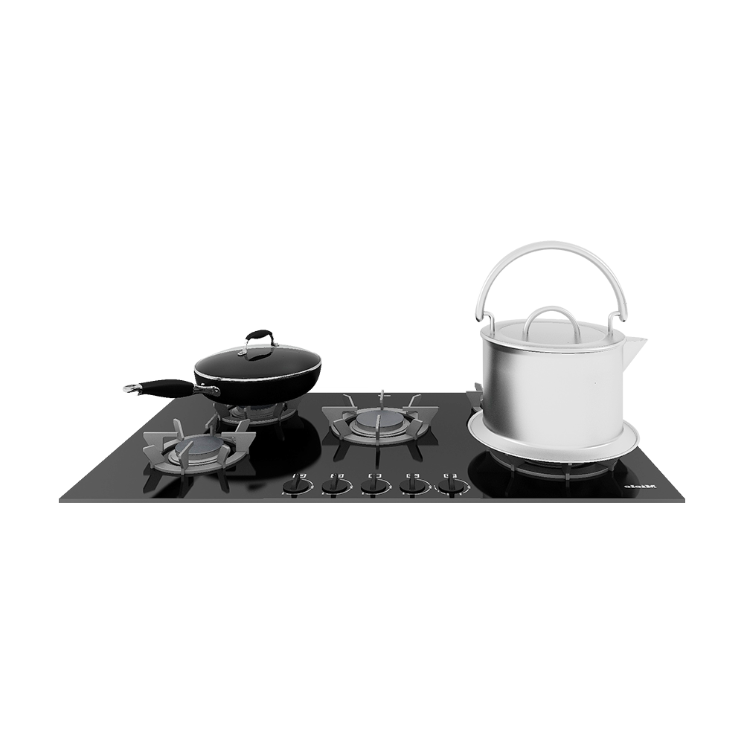
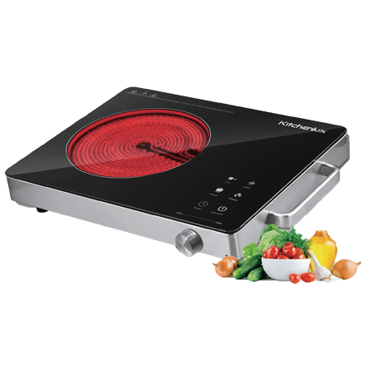
Sử dụng bếp điện để đun nấu có những ưu điểm gì so với các loại bếp khác?
Làm sao để lựa chọn, sử dụng bếp hồng ngoại đúng cách tiết kiệm, an toàn?

Slide 3
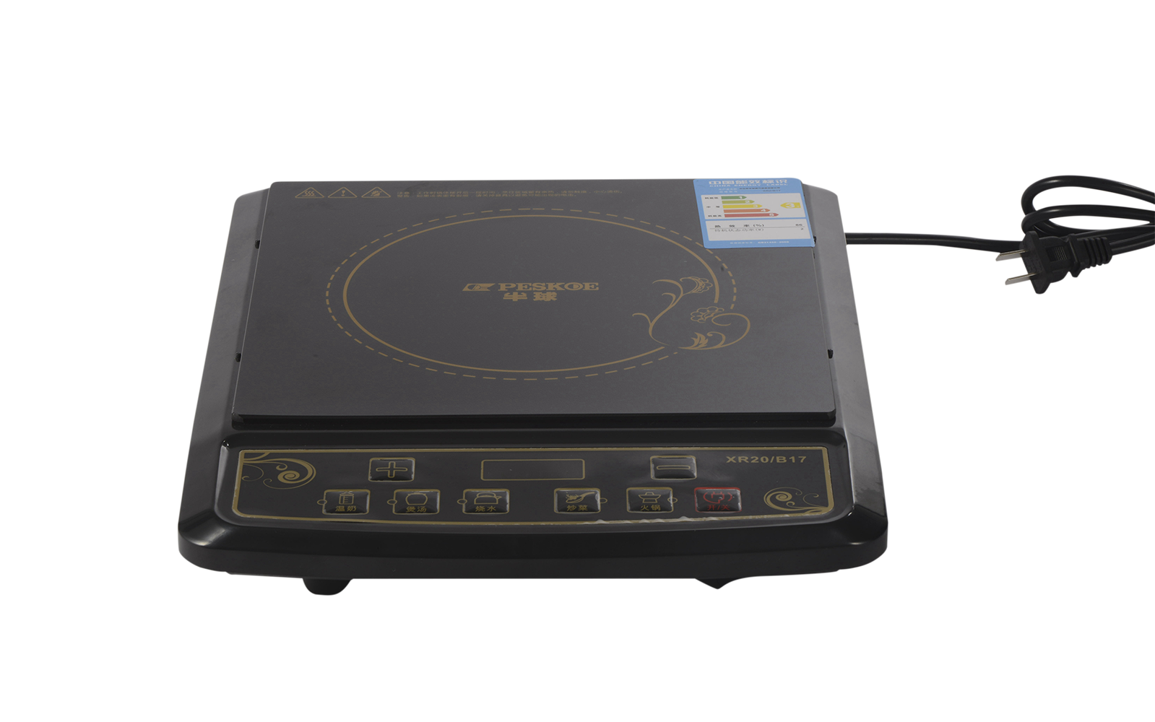
BÀI 13:
BẾP HỒNG NGOẠI

Slide 4
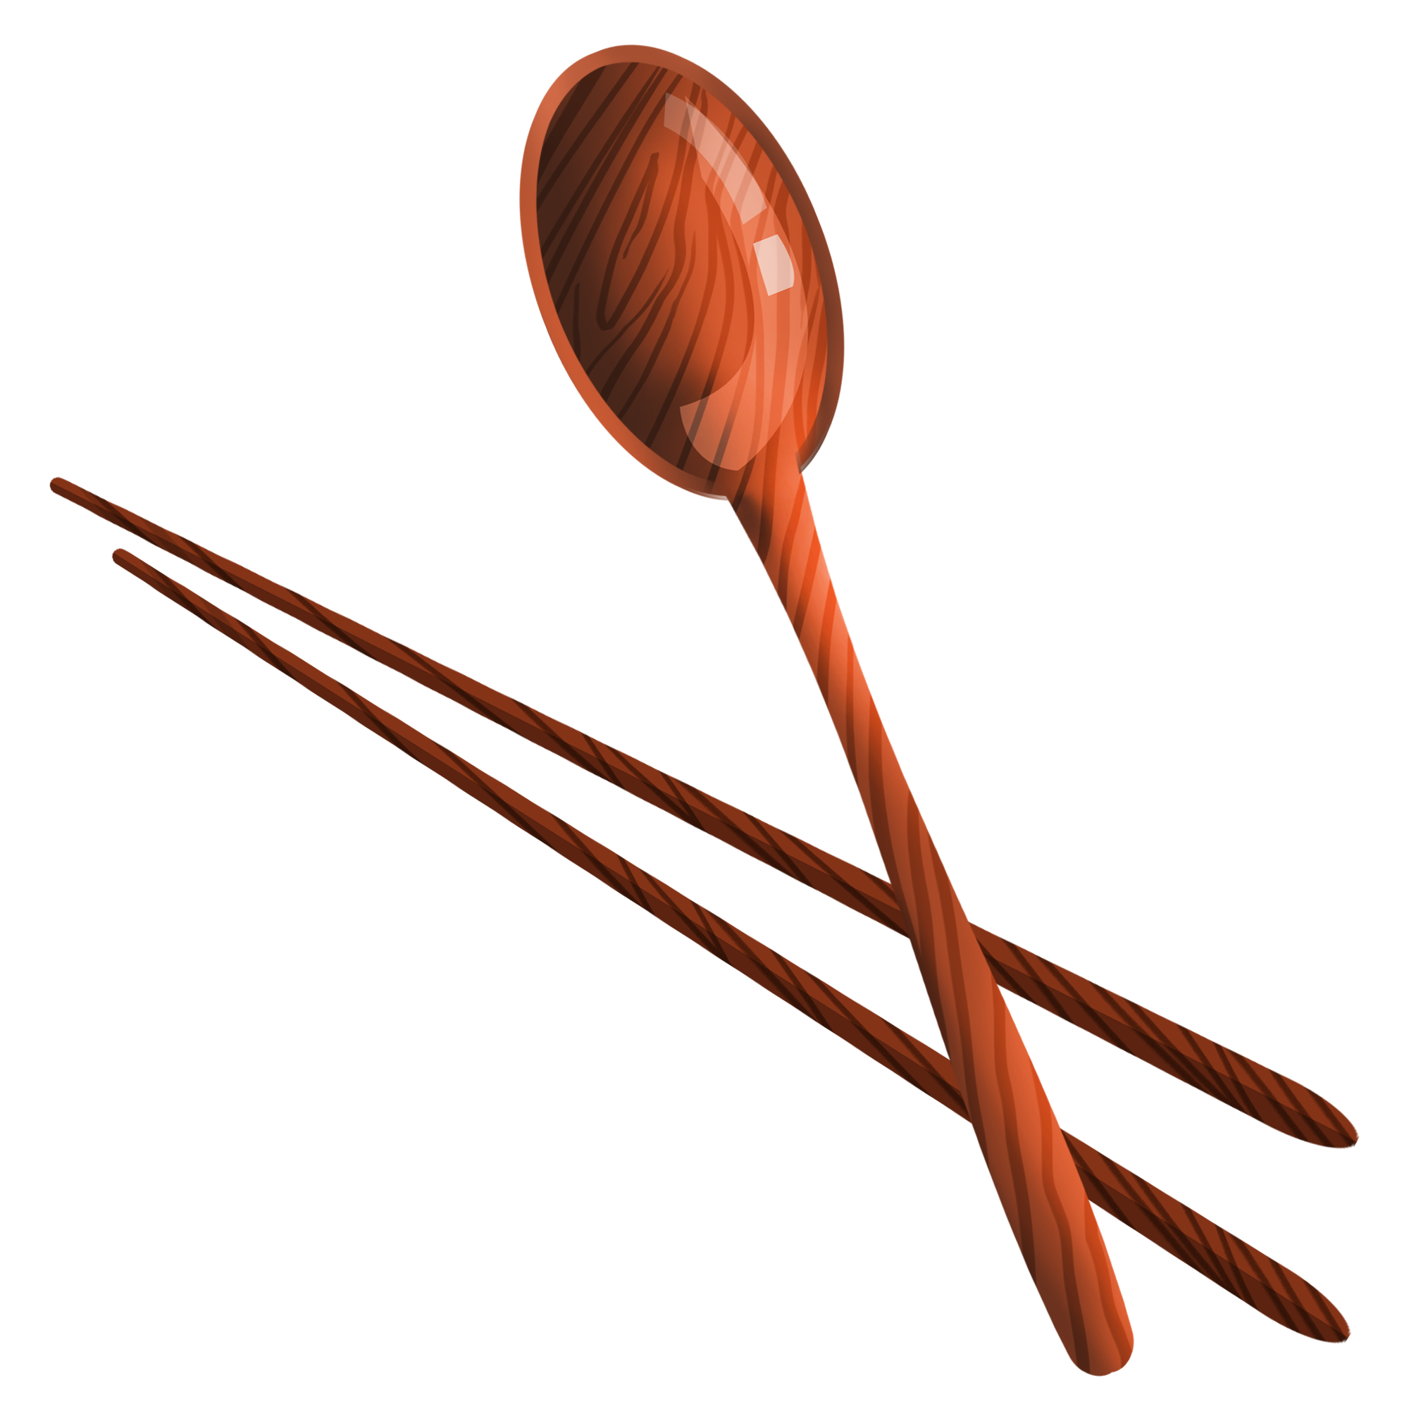
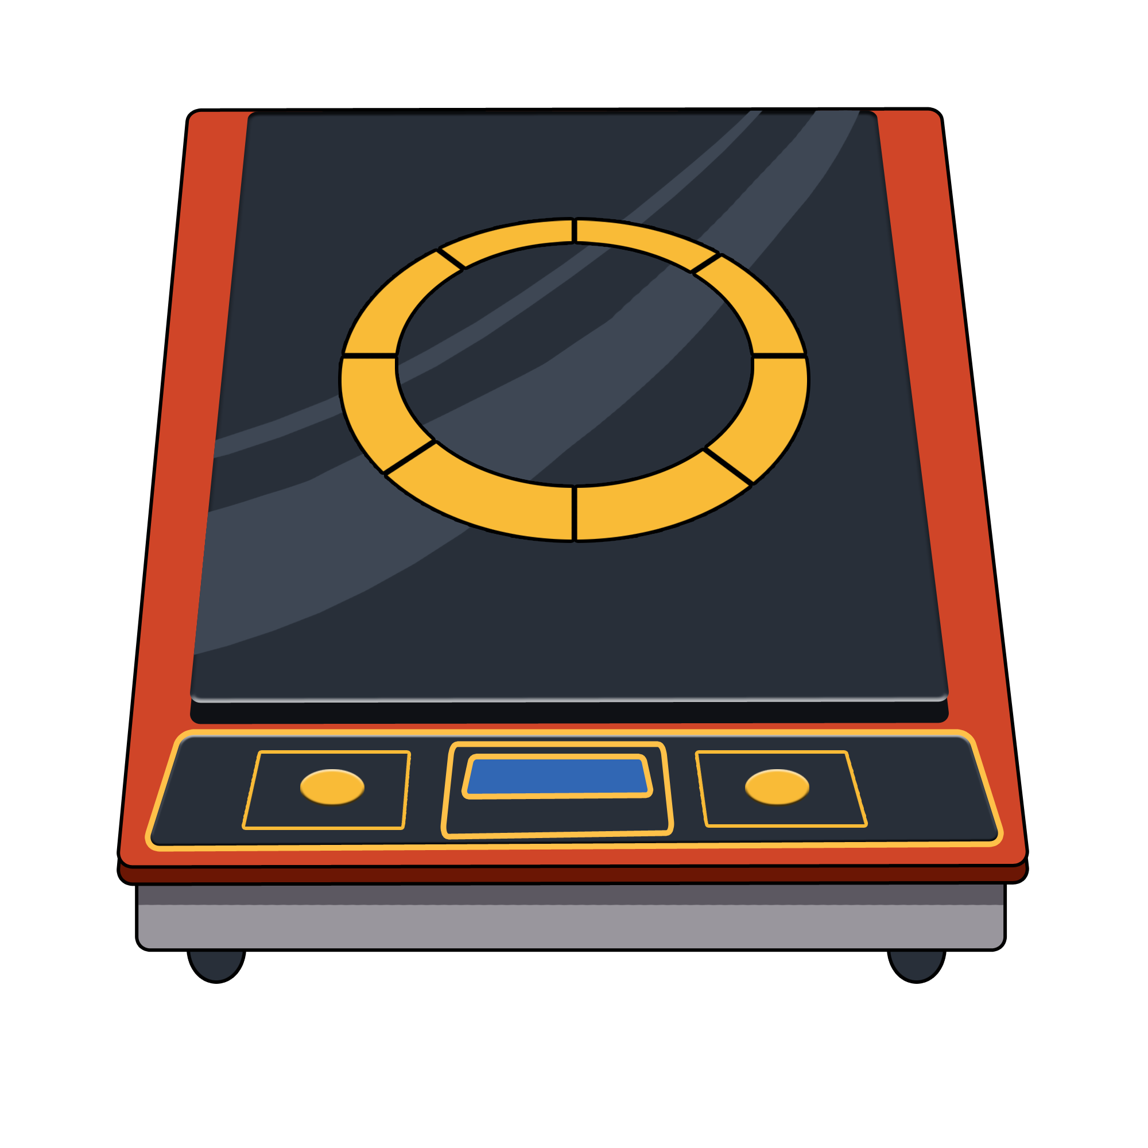
NỘI DUNG BÀI HỌC
01
02
03
Cấu tạo
Nguyên lí làm việc
Lựa chọn và sử dụng

Slide 5


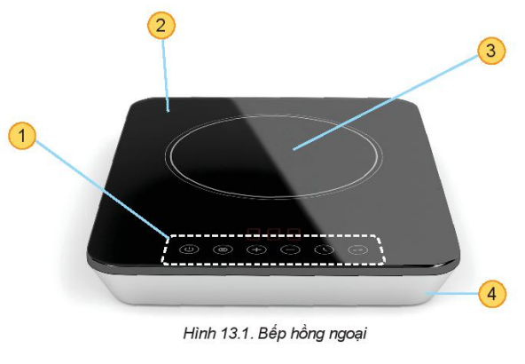
I. Cấu tạo
Hãy mô tả lại hình dáng, các bộ phận của bếp hồng ngoại được sử dụng trong gia đình em (nếu có).
Đọc thông tin trong mục I trang 68, 69 SGK, thảo luận nhóm trong 3 phút và cho biết tên goi các bộ phận (1), (2), (3), (4) trong Hình 13.1

Slide 6
KẾT LUẬN
Bếp hồng ngoại gồm các bộ phận chính :
(1)
Bảng điều khiển: Là nơi để điều chỉnh nhiệt độ, chế độ nấu của bếp. Trên bảng điều khiển có các nút tăng - giảm nhiệt độ, chọn chế độ nấu, các đèn báo.

Slide 7
KẾT LUẬN
Bếp hồng ngoại gồm các bộ phận chính :
Mặt bếp: Là nơi đặt nồi nấu, có chức năng dẫn nhiệt, thường được làm bằng kính chịu nhiệt, có độ bền cao.
(2)

Slide 8
KẾT LUẬN
Bếp hồng ngoại gồm các bộ phận chính :
Mâm nhiệt hồng ngoại: Là phần nằm phía trong thân bếp và sát với mặt bếp, có chức năng cung cấp nhiệt cho bếp.
(3)

Slide 9
KẾT LUẬN
Bếp hồng ngoại gồm các bộ phận chính :
Thân bếp: Là toàn bộ phần còn lại bên dưới mặt bếp và bảng điều khiển, có chức năng bao kín và bảo vệ các bộ phận bên trong của bếp.
(4)

Slide 10

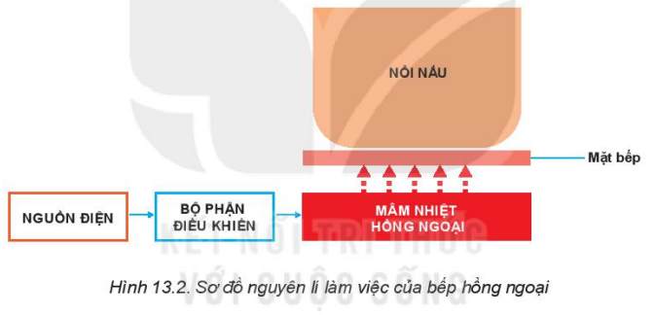
II. Nguyên lí làm việc
Đọc mục II trang 69 SGK, thảo luận nhóm và trả lời câu hỏi:
Bếp hồng ngoại làm việc như thế nào? Giải thích tại sao khi nấu mặt bếp có bị nóng lên?
Quan sát Hình 13.2 và mô tả nguyên lí làm việc của bếp hồng ngoại.
Hoạt động nhóm
: 3 phút

Slide 11
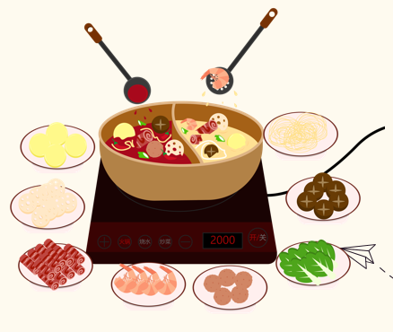
KẾT LUẬN
Khi được cấp điện, mâm nhiệt hồng ngoại nóng lên, truyền nhiệt tới nồi nấu và làm chín thức ăn.
Với nguyên lí làm việc như trên, trong quá trình sử dụng, mặt bếp hồng ngoại có nhiệt độ rât cao và có ánh sáng màu đỏ.

Slide 12



III. Lựa chọn và sử dụng
Em hãy nhắc lại những nguyên tắc chung về lựa chọn đồ dùng điện trong gia đình (đã học trong Bài 10 SGK).
Thảo luận nhóm trong thời gian 3 phút về những bước cơ bản khi sử dụng bếp hồng ngoại:
Trước khi sử dụng bếp hồng ngoại thì cần phải làm gì?
Nếu cố tình sử dụng bếp để nấu khi trên bề mặt bếp hoặc bên ngoài nồi nấu bị dính nhiều nước thì sẽ có hiện tượng gì xảy ra?
Tại sao không nên rút ổ điện ra ngay sau khi sử dụng bếp để nấu ăn?

Slide 13

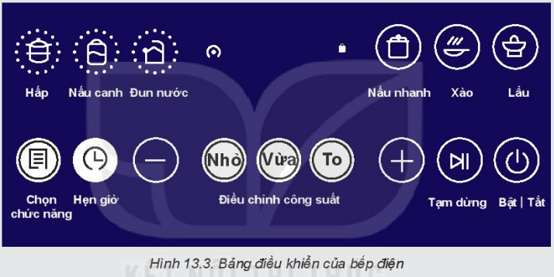
Căn cứ vào bảng điều khiển trong Hình 13.3, mô tả các thao tác để thực hiện một số yêu cầu sau đây:
Bật, tắt bếp
Tăng, giảm nhiệt độ
Nấu lẩu
Hẹn giờ

Slide 14

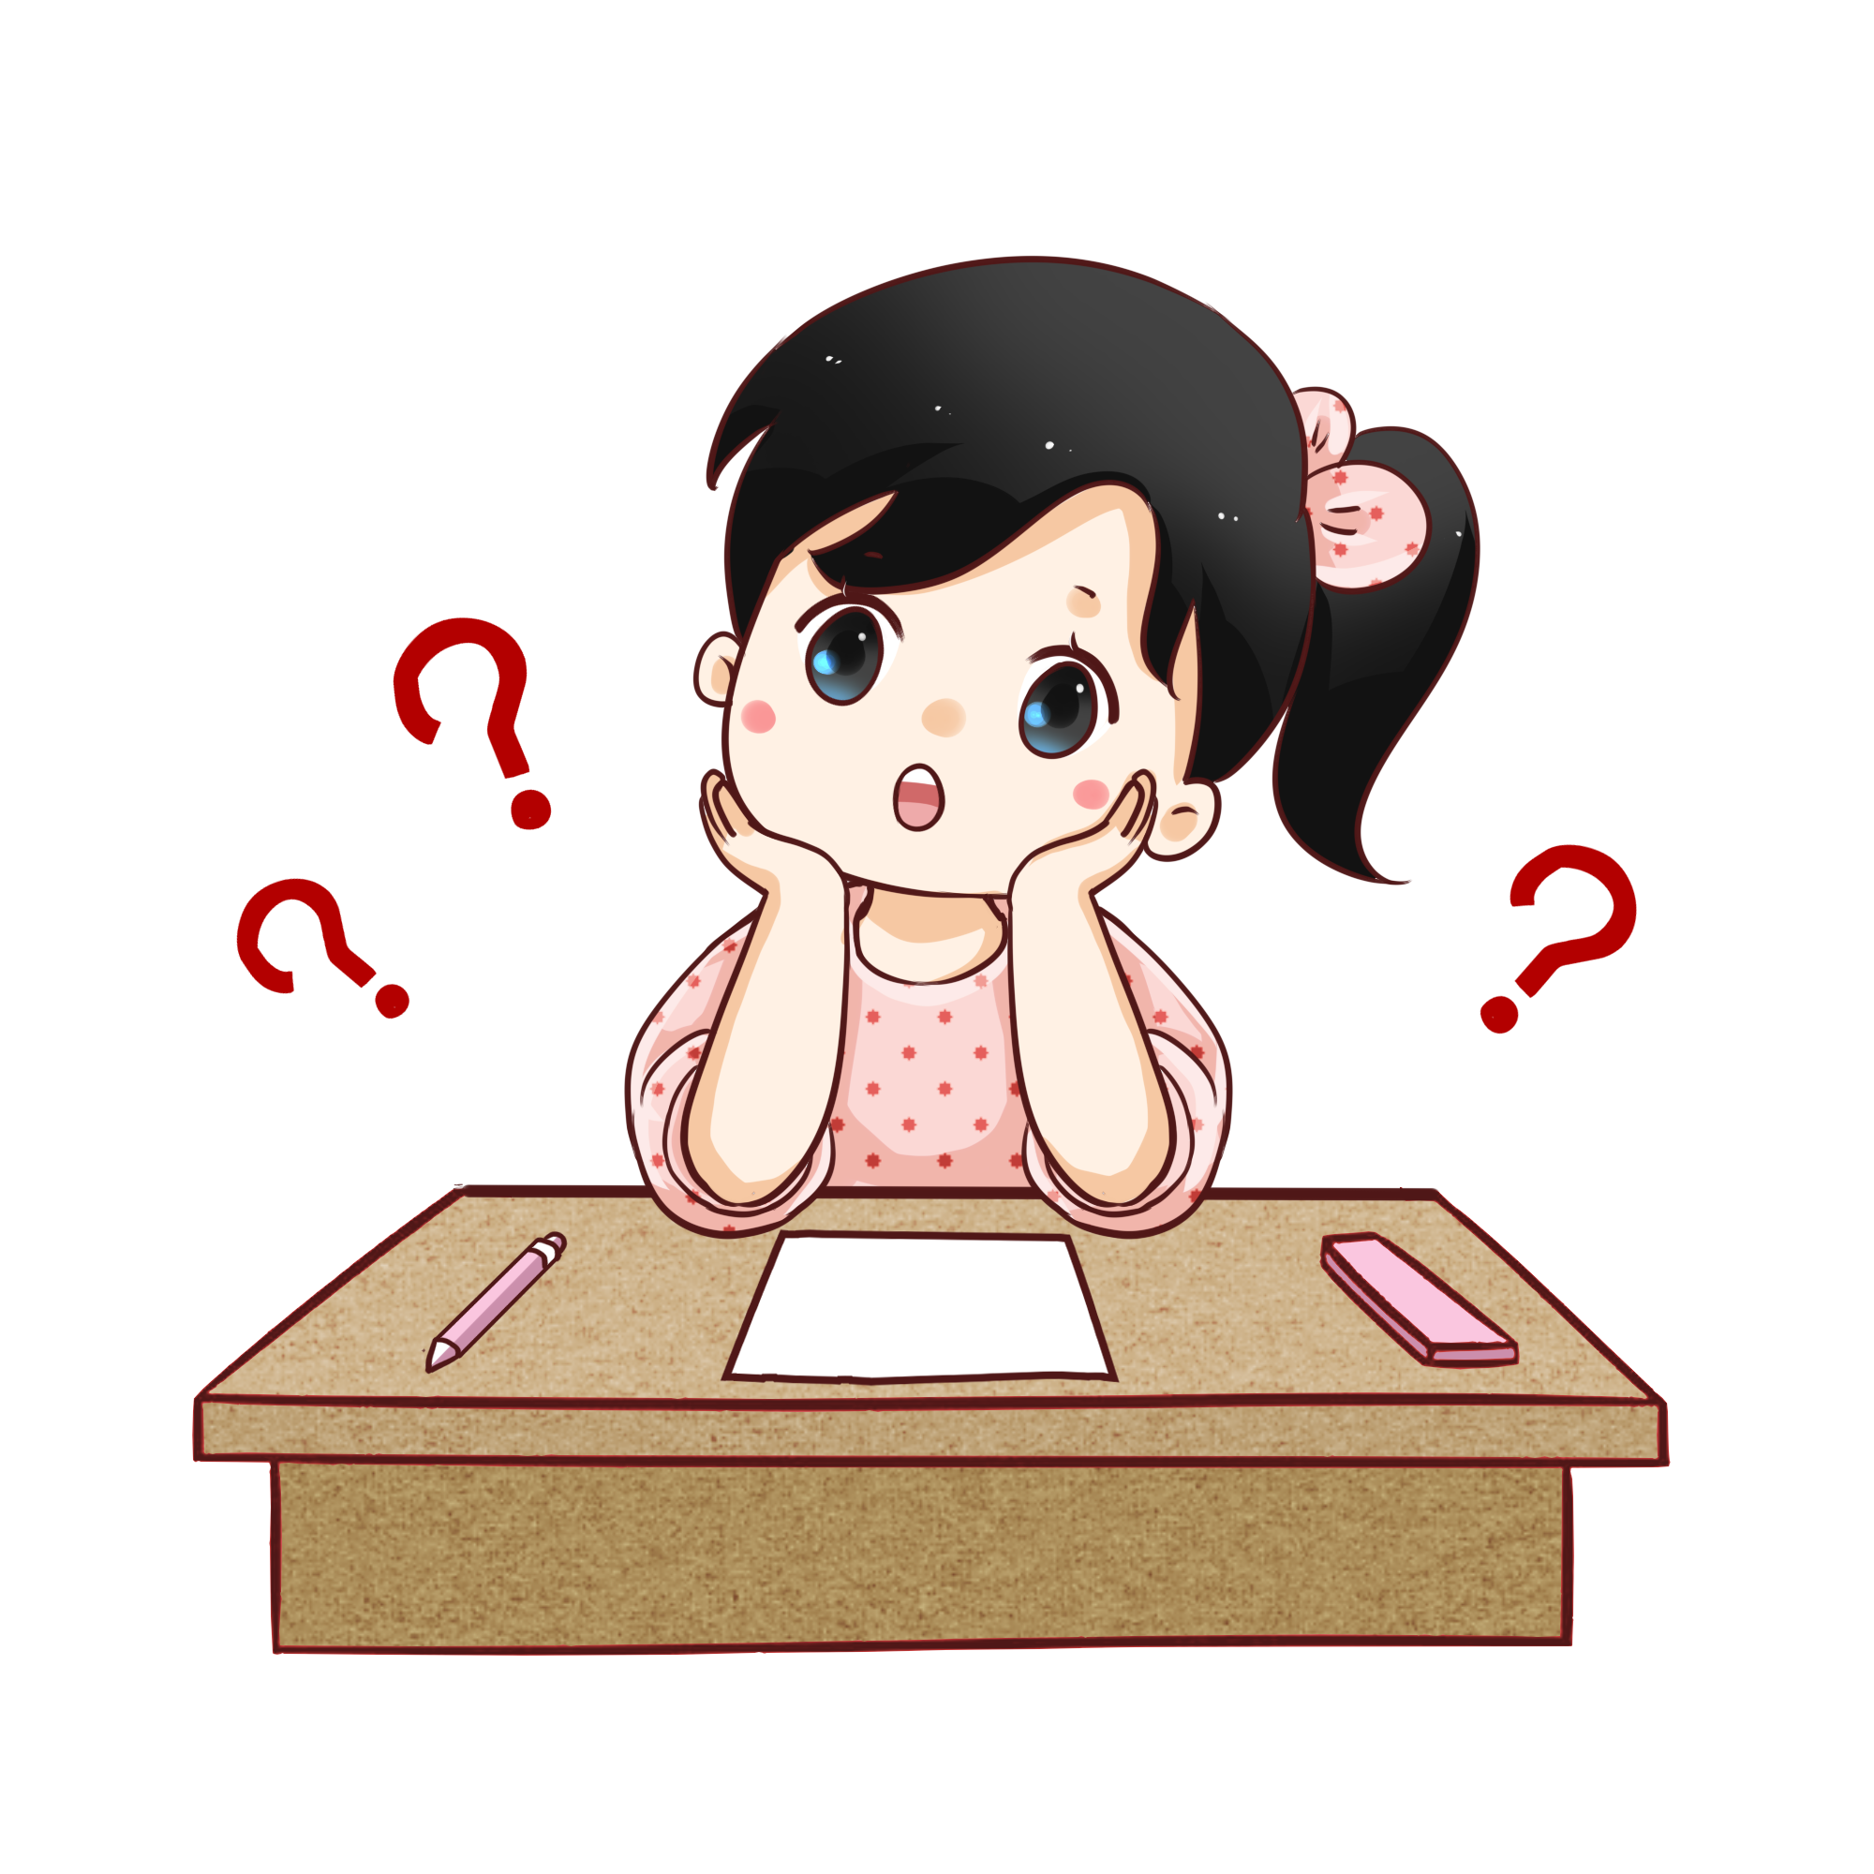
Theo em, nếu không thực hiện các lưu ý khi sử dụng bếp có thể gây ra những hậu quả như thế nào?

Slide 15
KẾT LUẬN
1. Lựa chọn
- Lựa chọn bếp hồng ngoại cần quan tâm đến nhu cầu sử dụng, điều kiện kinh tế của gia đình để lựa chọn chức năng, kiểu dáng, công suất, thương hiệu của bếp.

Slide 16
2. Sử dụng
Chuẩn bị:
Bật bếp:
Tắt bếp:
a) Những bước cơ bản khi sử dụng
01
Kiểm tra và làm sạch bề mặt bếp; lựa chọn nồi, chào nấu phù hợp với bếp; đặt nồi nấu lên bếp; cấp điện cho bếp.
02
Nhấn nút nguồn, chọn chế độ nấu hoặc điều chỉnh nhiệt độ phù hợp.
03
Sau khi nấu xong, nhắn nút nguồn để tắt bếp.

Slide 17

b) Một số lưu ý khi sử dụng
Đặt bếp ở nơi khô ráo, thoáng mát.
Không được chạm tay lên bề mặt bếp khi đang nấu hoặc vừa nấu xong.
Khi vệ sinh mặt bếp, cần sử dụng khăn mềm và chất tẩy rửa phù hợp.
Sử dụng nồi có đáy phẳng để đun nấu.

Slide 18
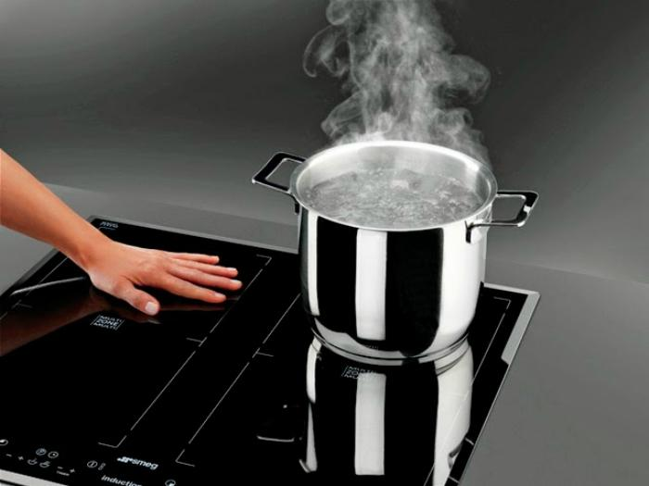
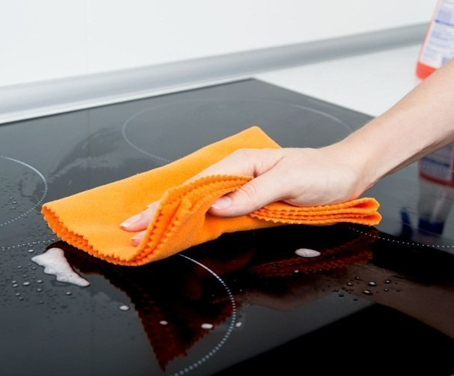
Không chạm vào mặt bếp trong khi nấu và sau khi vừa nấu xong
Vệ sinh mặt bếp với khăn mềm

Slide 19
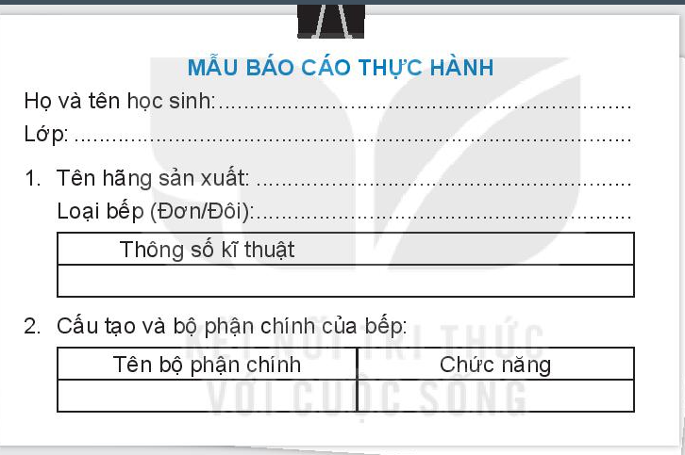

LUYỆN TẬP
Tìm hiểu quá trình sử dụng bếp hồng ngoại trong gia đình và hoàn thành báo cáo theo mẫu:

Slide 20


VẬN DỤNG
1. Nhà em có sử dụng bếp hỏng ngoại không? Hãy quan sát và ghi lại những tình huống có thể gây mất an toàn khi sử dụng bếp trong gia đình em.
2. Nếu được chọn mua một loại bếp điện cho gia đình, em sẽ chọn loại bếp nào? Giải thích về sự lựa chọn của em.
3. Nhà em có sử dụng bếp hồng ngoại không? Hãy quan sát và ghi lại những tình huông có thể gây mất an toàn khi sử dụng bếp trong gia đình em.

Slide 21
HƯỚNG DẪN VỀ NHÀ
01
02
03
Ôn tập kiến thức đã học
Hoàn thành bài tập vận dụng
Xem trước nội dung bài 14

Slide 22


CẢM ƠN CÁC EM
ĐÃ LẮNG NGHE BÀI GIẢNG!

